Slide 1
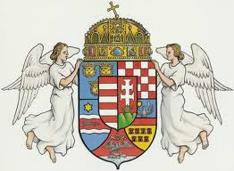
Nemzeti összetartozás napja a Szabó Pál Általános Iskola és Alapfokú művészeti iskolában „határtalanul”
2014. Június 4.
Készítette: Petrusán Márta Lídia

Slide 2
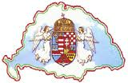
A nemzeti összetartozás napja az 1920-as trianoni békeszerződés aláírásának 90. évfordulójára emlékező, június 4-ére eső nemzeti emléknap Magyarországon, melyet 2010. május 31-én 302 igen, 55 nem és 12 tartózkodó szavazat mellett iktatott törvénybe az Országgyűlés. Törvényjavaslat neve: „Nemzeti Összetartozás melletti tanúságtételről. Törvényjavaslatot kezdeményezte: Kövér László (Fidesz) és Semjén Zsolt (KDNP) képviselők. Sólyom László köztársasági elnök 2010. június 3-án aláírta a törvényt, így az 2010. június 4-én hatályba is lépett.
Mikkor jött létre a törvény?

Slide 3
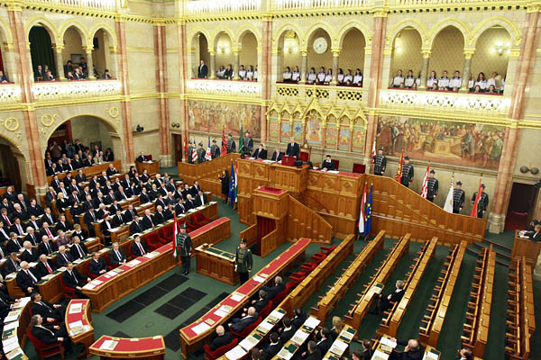
Trianon 90. évfordulója
Magyar parlament 2010. június 4.

Slide 4
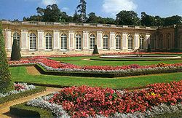
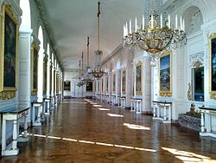
Trianon 1920. június 4.
Magyarország vesztesen kerül ki az első világháborúból (1914-1918)
Békekötés 1920. június 4. Versailles Nagy Trianon kastély:
La galerie des Cotelles - Az 52 méter hosszú és hét méter széles folyosó, ahol Magyarország békeszerződését aláírták
A Nagy-Trianon látképe a kerttel

Slide 5
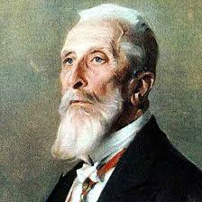
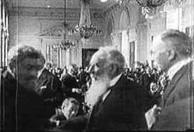
Trianon 1920. június 4.
Magyar békedelegáció vezetője gróf Apponyi
Albert volt:
Nagy Trianon kastély, La galerie des Cotelles 1920. június 4., délután 16 óra 30 perc. A kép közepén Apponyi Albert
gróf Apponyi Albert

Slide 6
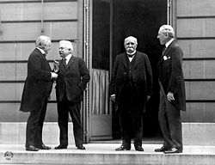
Trianon 1920. június 4.
Békeszerződés:
A „négy nagy”:
Lloyd George angol, Orlando olasz,
Clemenceau francia miniszterelnök
és Woodrow Wilson amerikai elnök.
Ők szabták meg a békefeltételeket.
A szerződést végül a lényegében erre kinevezett Simonyi-Semadam Sándor kormányának küldöttei, Drasche-Lázár Alfréd rendkívüli követ és Benárd Ágoston, népjóléti miniszter írták alá 1920. június 4-én. A szerződést az 1921. évi XXXIII. törvénycikkel iktatták be a magyar jogrendszerbe.

Slide 7
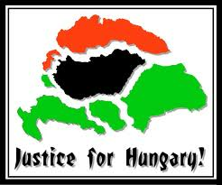
Trianon 1920. június 4.
Elcsatolt területek:
Romániához kerül : Erdély, Partium, Bánság keleti része- 103 093 km², a Magyar Királyság 31,78%-a
Csehszlovákiához kerül: Kárpátalja, Felvidék, Csallóköz - 61 633 km², a Magyar Királyság 18,9%-a
Szerb–Horvát–Szlovén Királysághoz kerül: Szerémség, Drávaköz Bácska és a Bánság nyugati része, valamint a Muraköz és a Muravidék – 62 092 km², a Magyar Királyság 19,14%-a
egész Horvát-Szlavónország Független lesz; – 42 541 km², a Magyar Királyság 12,87%-a.
Ausztriához kerül : Burgerland - – 3 965 km², a Magyar Királyság 1,22%-a.
Sopron a „hűség városa” – népszavazás
Terület vesztesség: 282 870 km²-ről - 92 963 km²-re csökkent
Lakosság vesztesség: 20 886 487 fős ország lakossága 7 615 117 főre esett vissza.

Slide 8
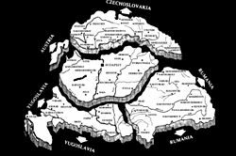
Trianon 1920. június 4.
Elcsatolt területek:

Slide 9
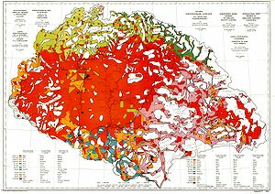
Apponyi Albert Vörös térképe

Slide 10
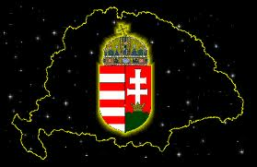
Elcsatolt területen élő magyarok
Erdélyi magyarok (Románia): 1 440 000
Felvidéki magyarok (Szlovákia): 520 500
Vajdasági magyarok (Szerbia): 293 000
Kárpátaljai magyarok (Ukrajna): 170 000
Ausztriai magyarok: 70 000
Horvátországi magyarok: 16 500
Szlovéniai magyarok: 10 000
( 2000-es évi adat)

Slide 11
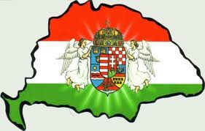
Elcsatolt területen élő magyarok élete
A legtöbb országban a magyaroknak biztosítanak:
óvodákat, iskolákat, gimnáziumok, egyetem, főiskolák,
Napi lapok, heti lapok, havi lapok, rádió és Tv - műsor,
Kulturális rendezvények
Saját anyanyelv használta
Kettős állampolgárság 2010. augusztus 20.

Slide 12
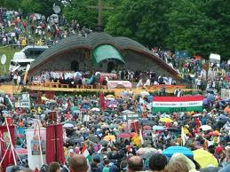
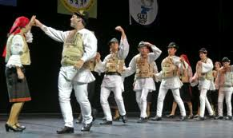
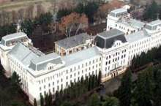
Elcsatolt területen élő magyarok élete

Slide 13
Mi a feladatunk?
Területeket elcsatolhatták, de a nemzet egy:
Nyelvünk
Kultúránk
ÁPOLÁSA
Történelmünk
Identitásunk

Slide 14
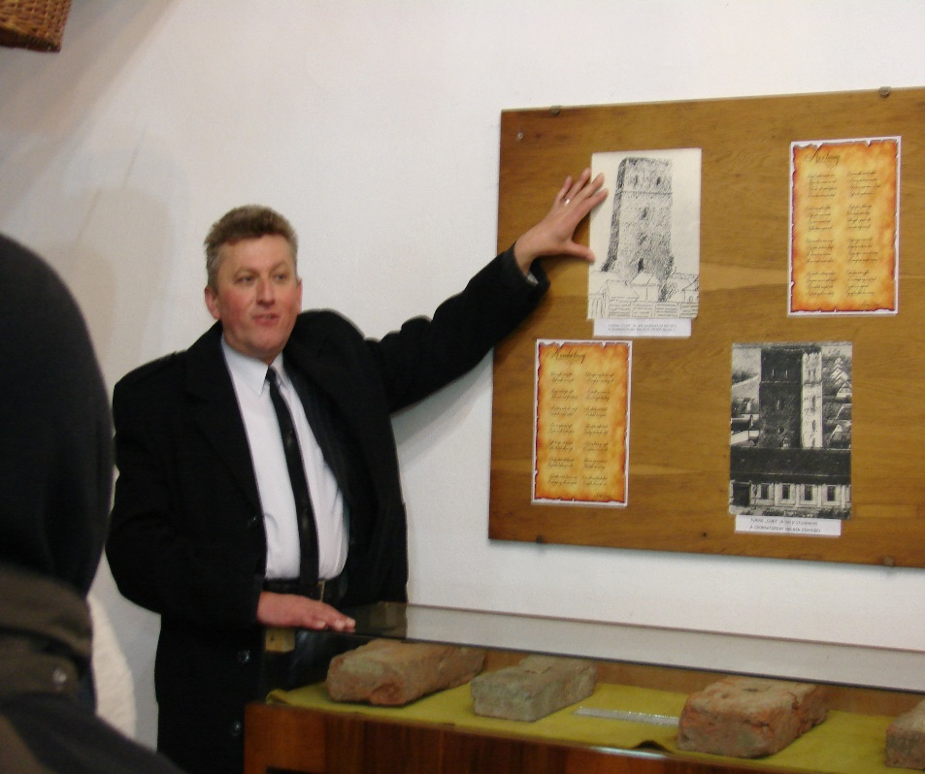
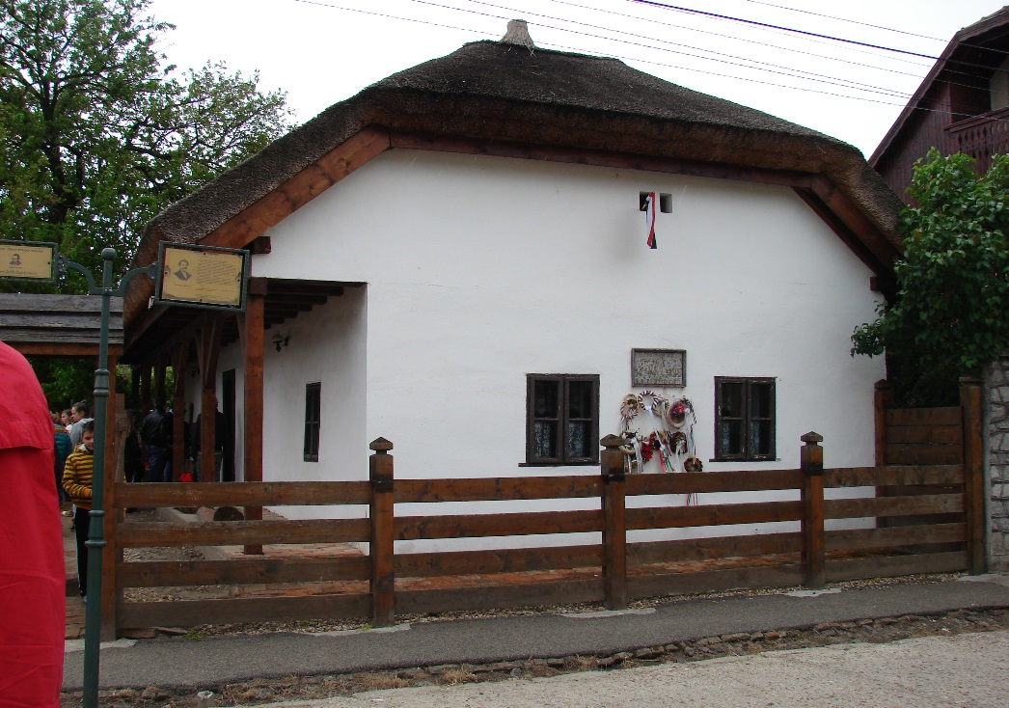
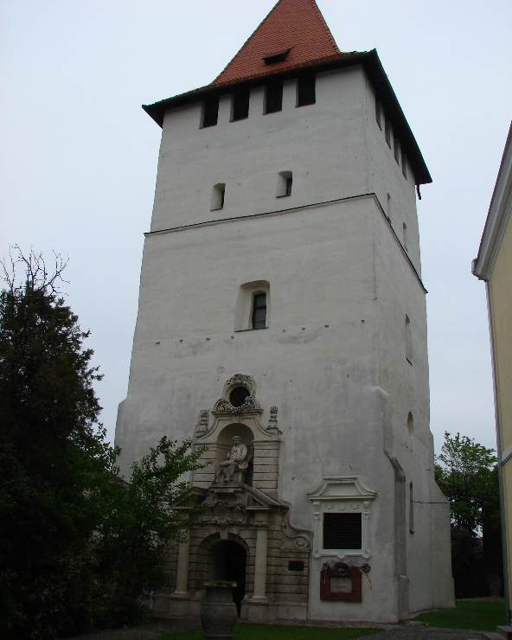
HATÁRTLANUL 2014.05.02-05.04. Nagyszalonta

Slide 15
Nagyvárad Szacsvay Imre Általános Iskola

Slide 16
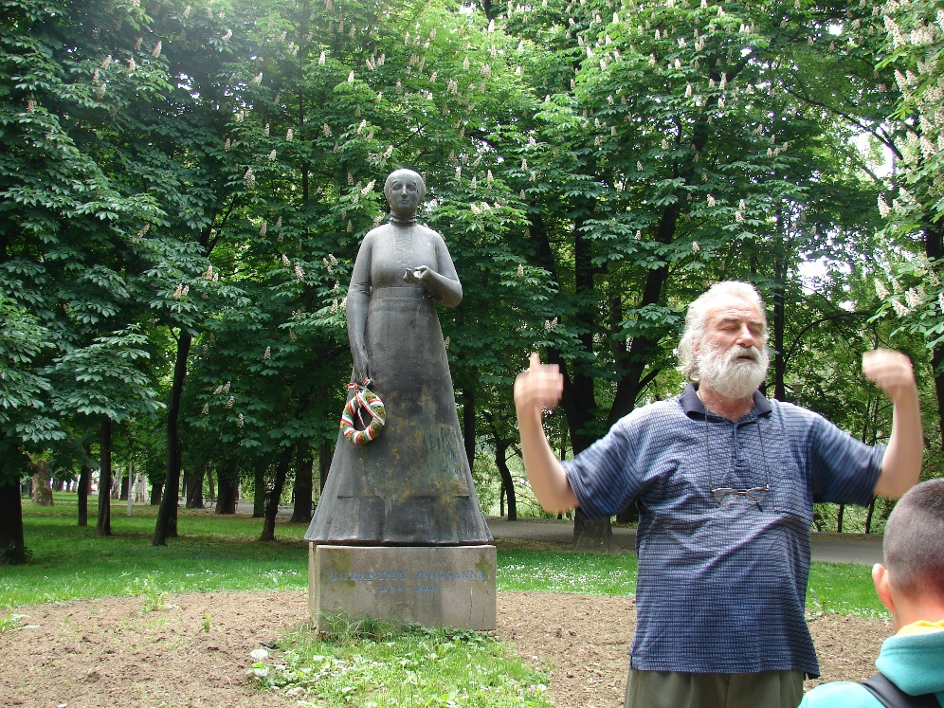
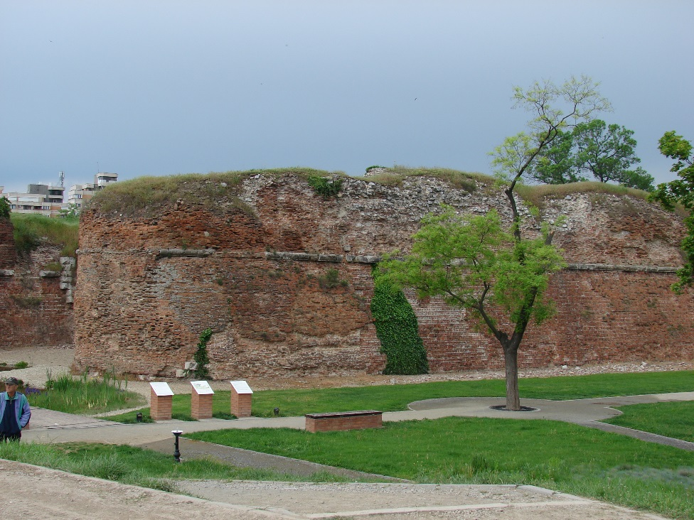
Nagyvárad

Slide 17
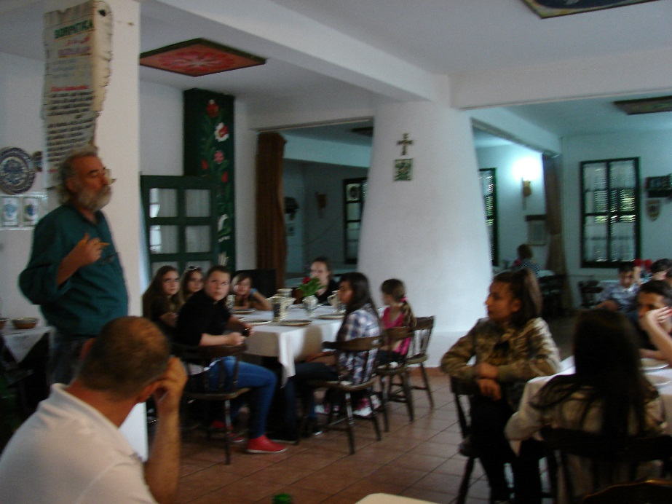
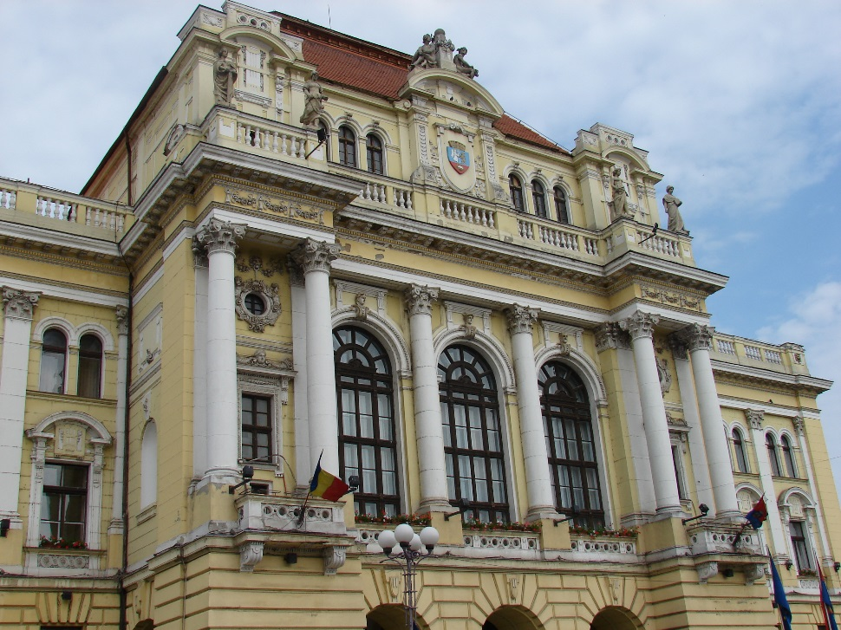
Nagyvárad

Slide 18
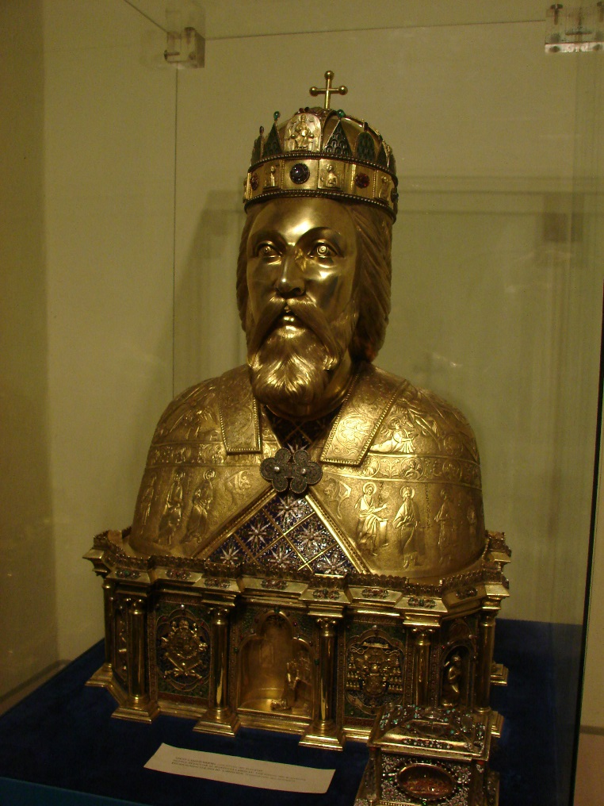
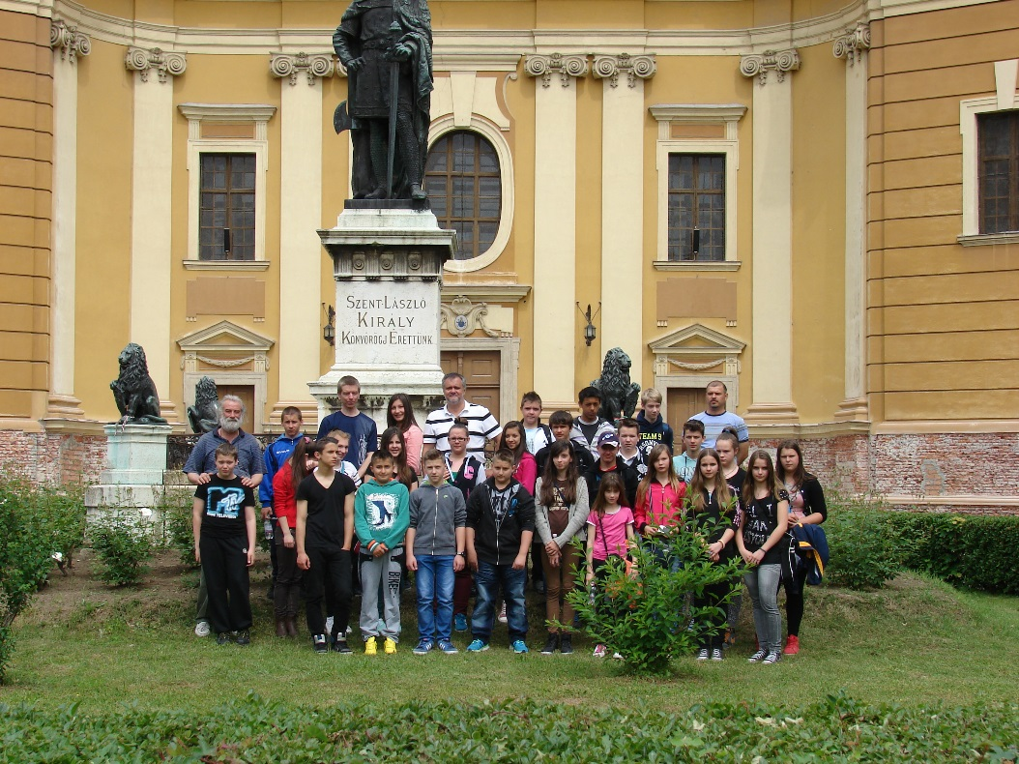
Szent László

Slide 19
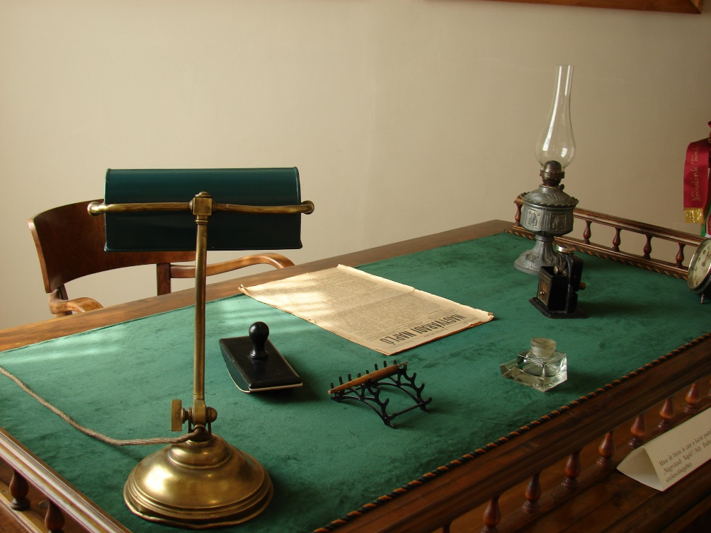
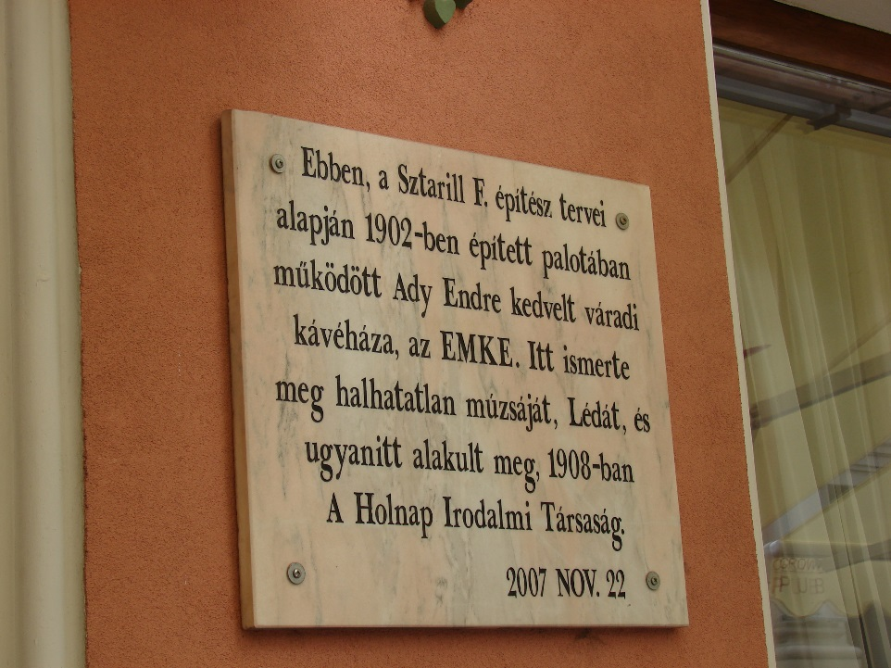
Ady Endre

Slide 20
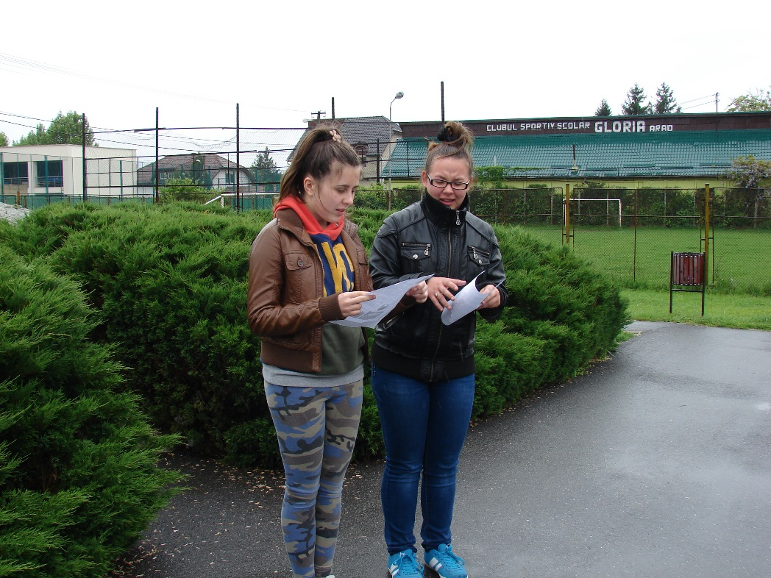
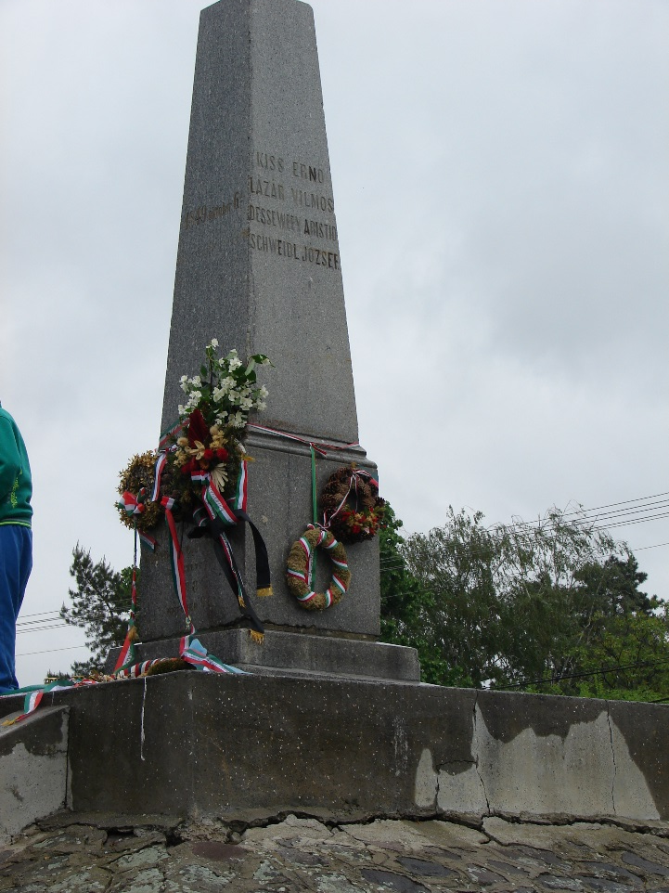
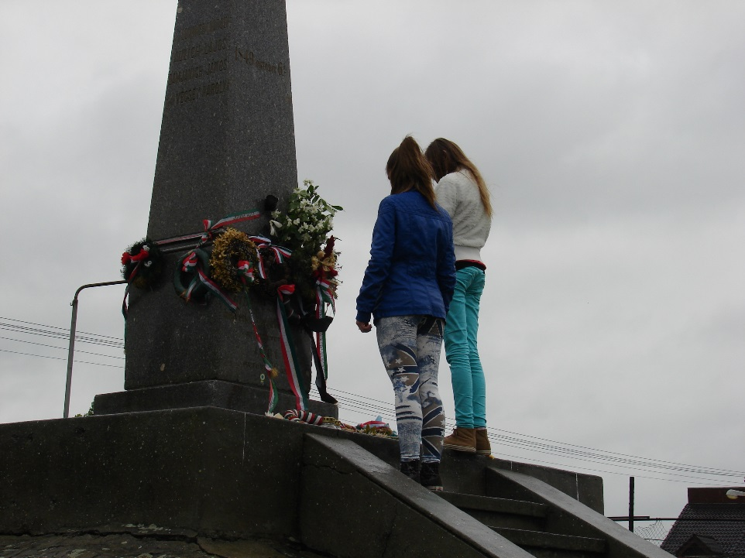
Arad

Slide 21
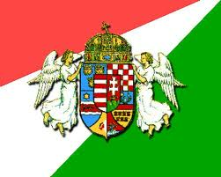
Nemzeti összetartozás napja a Szabó Pál Általános Iskola és Alapfokú művészeti iskolába
Köszönöm a figyelmeteket!

